Slide 1
Epidemia COVID-19
Monitoraggio del rischio
28 maggio 2021
Silvio Brusaferro
Istituto Superiore di Sanità

Slide 2
Situazione epidemiologica in Europa

Slide 3
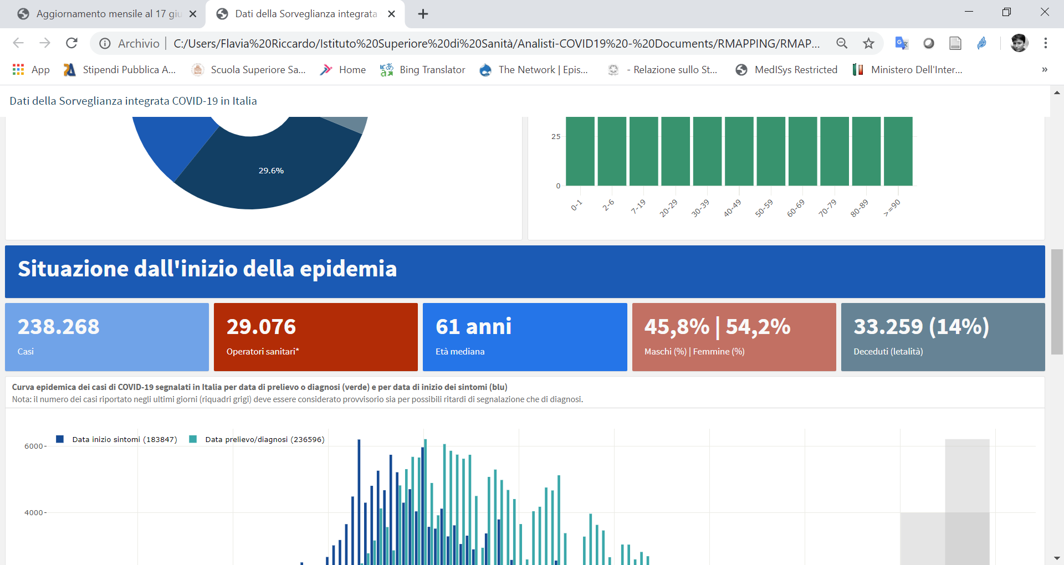
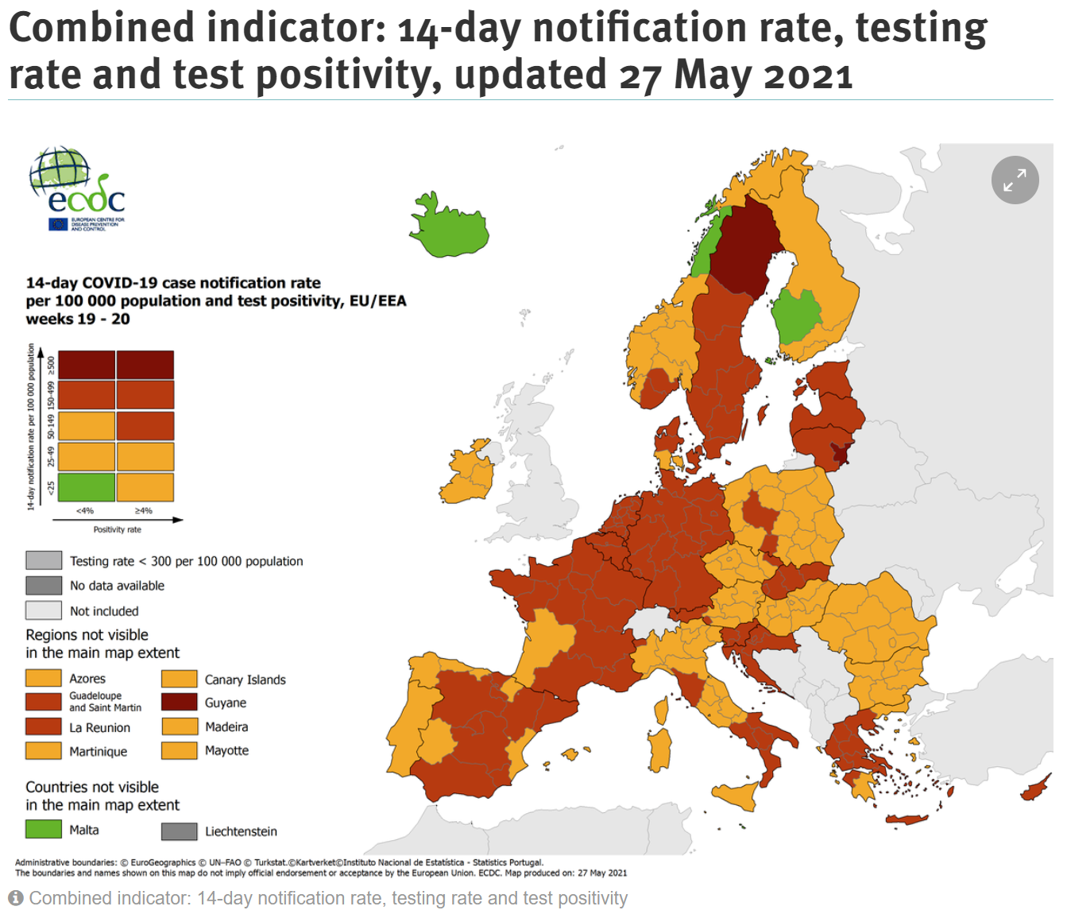
Casi notificati al Centro Europeo per la Prevenzione ed il Controllo delle Malattie (ECDC)
La situazione italiana riflette l’epidemiologia di altri paesi UE/SEE
https://www.ecdc.europa.eu/en/covid-19/situation-updates/weekly-maps-coordinated-restriction-free-movement

Slide 4
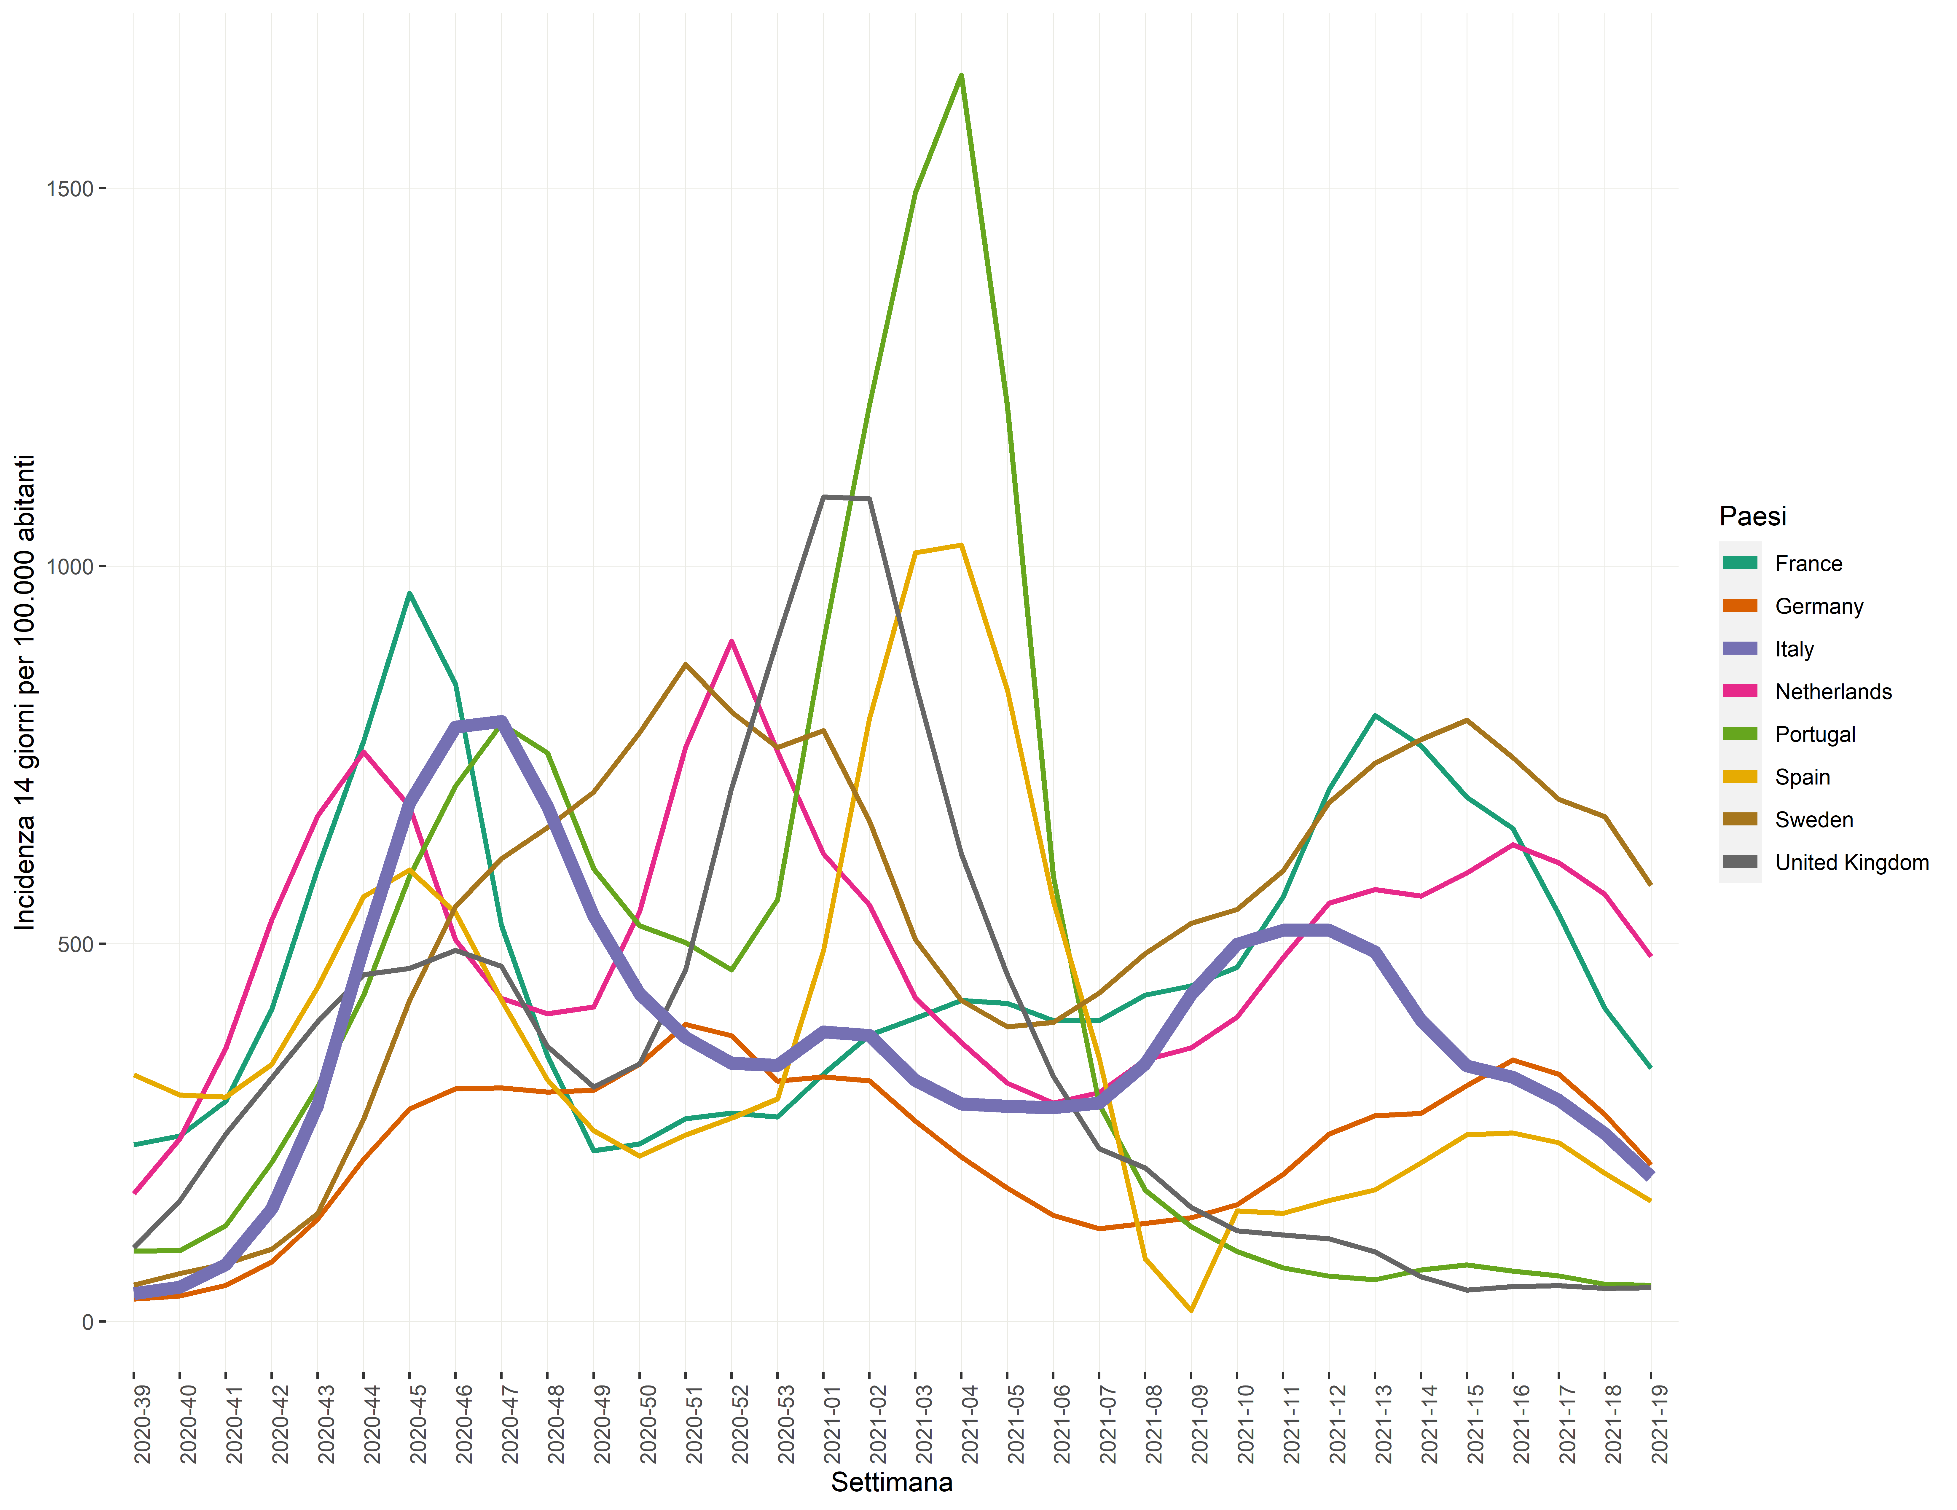
Andamento incidenza (14 gg) in alcuni paesi europei (ECDC)
Data di ultimo aggiornamento: 26 maggio 2021

Slide 5
Situazione epidemiologica in Italia

Slide 6
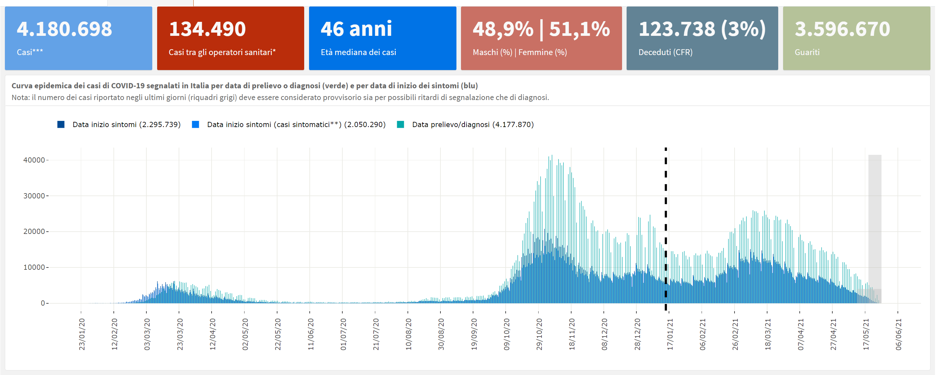
Casi notificati al sistema di Sorveglianza integrata COVID-19 in Italia
Data di ultimo aggiornamento: 26 maggio 2021

Slide 7
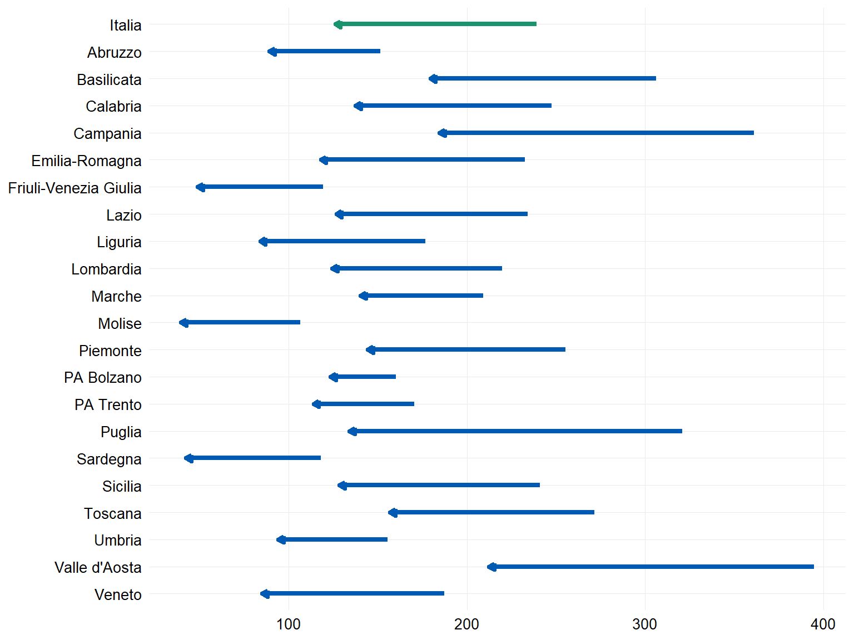
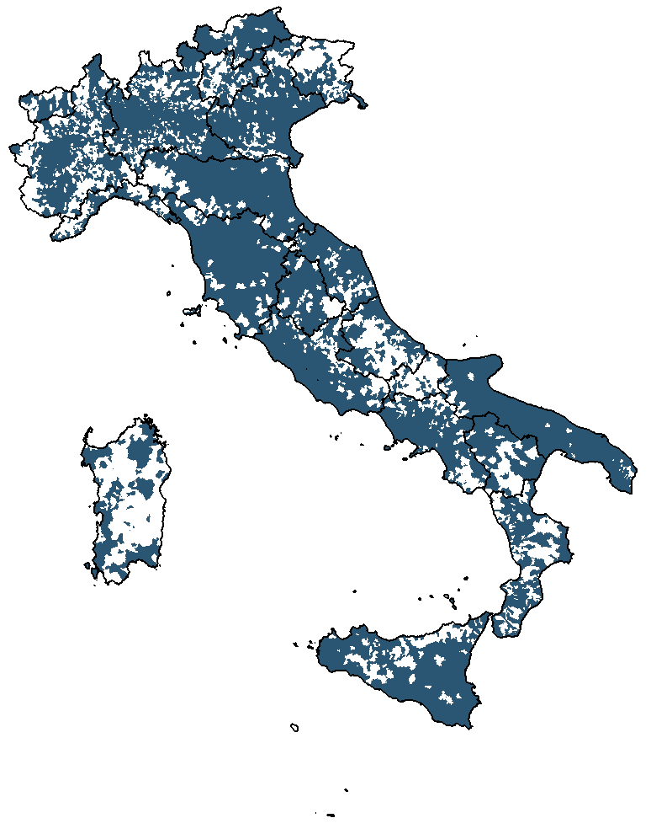
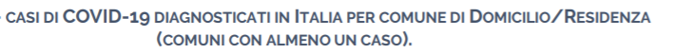
Casi in diminuzione in tutte le Regioni/PPAA e nuovi casi presenti su tutto il territorio nazionale negli ultimi 14 giorni
CONFRONTO TRA IL NUMERO CASI DI COVID-19 (PER 100.000 AB) DIAGNOSTICATI IN ITALIA
PER REGIONE NEL PERIODO 10/5-23/5/2021 E 26/4-9/5/2021
Data di ultimo aggiornamento: 19 maggio 2021

Slide 8
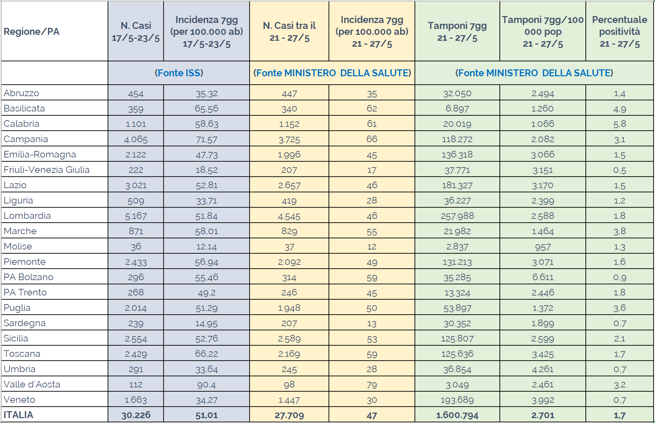
N. assoluto e incidenza (1diagnosticati dal 17-23/5 per Regione/PA (FONTE ISS), nel periodo
21-27/5, tamponi e % positività (FONTE MINISTERO DELLA SALUTE)
Popolazione: ISTAT al 1/1/2021
Data di ultimo aggiornamento: 27 maggio 2021

Slide 9
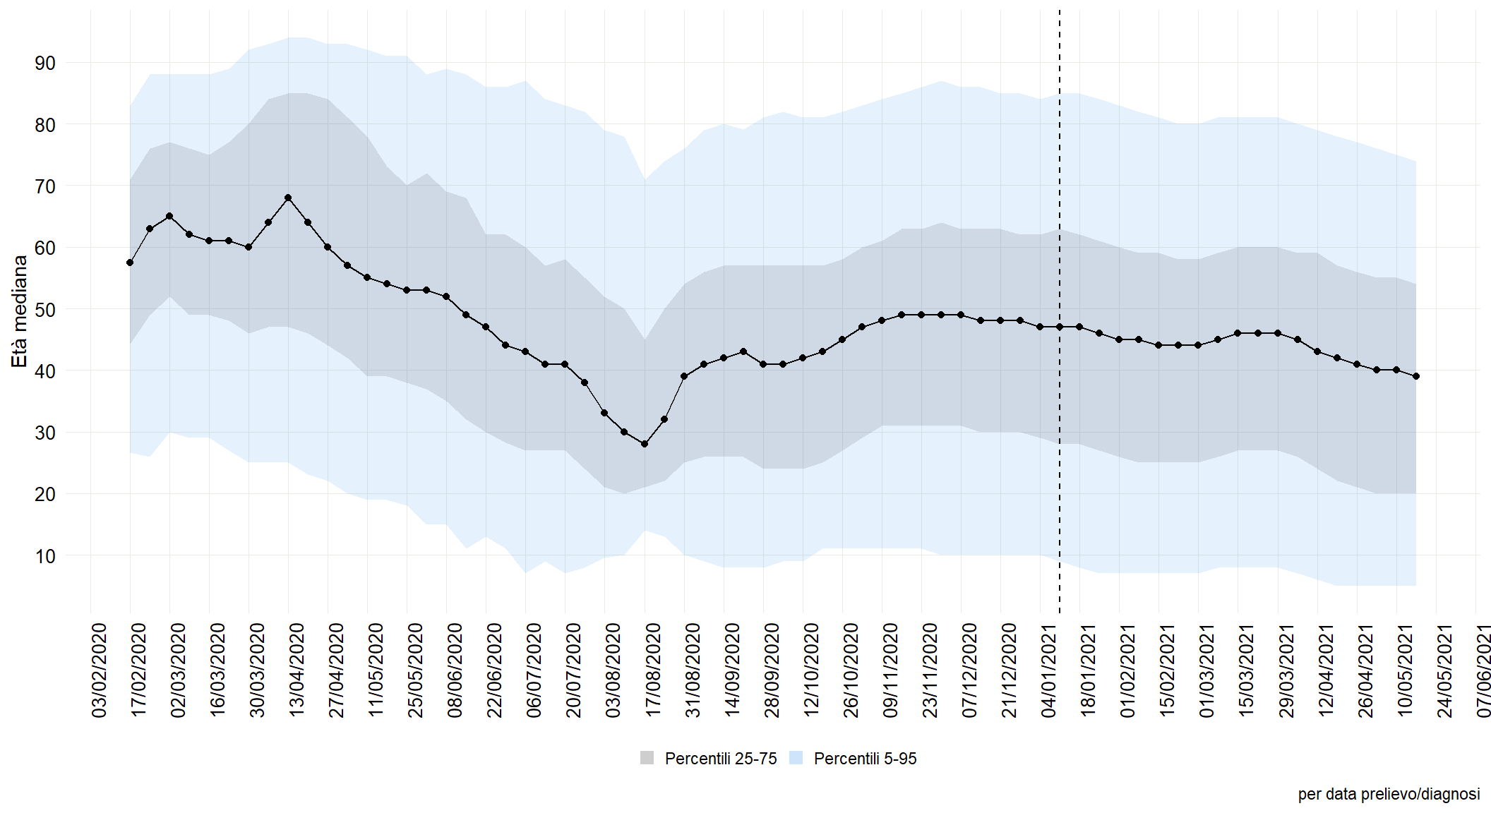
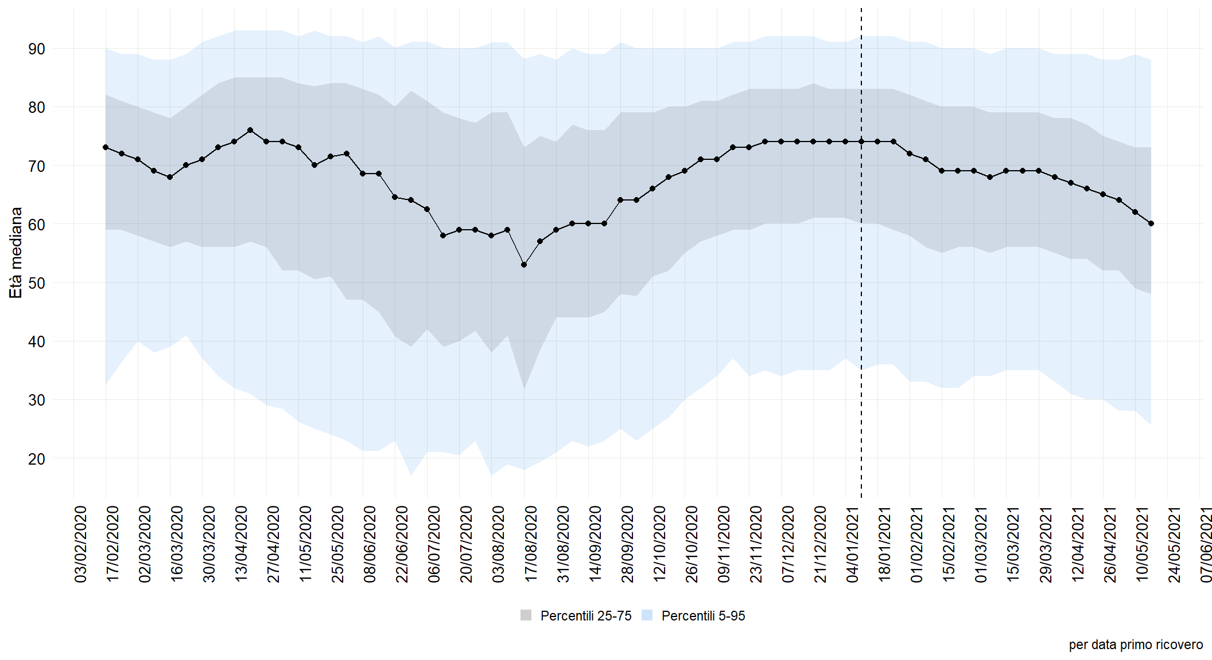
Caratteristiche della popolazione affetta
Età mediana alla diagnosi in lieve diminuzione
(39 anni ultima settimana - 40 anni settimana precedente)
Età mediana al primo ricovero in diminuzione
(60 anni ultima settimana - 62 anni settimana precedente)
età mediana dei casi di COVID-19 diagnosticati in Italia per settimana di diagnosi
età mediana dei casi di COVID-19 al primo ricovero in Italia per settimana di diagnosi
Data di ultimo aggiornamento: 26 maggio 2021

Slide 10
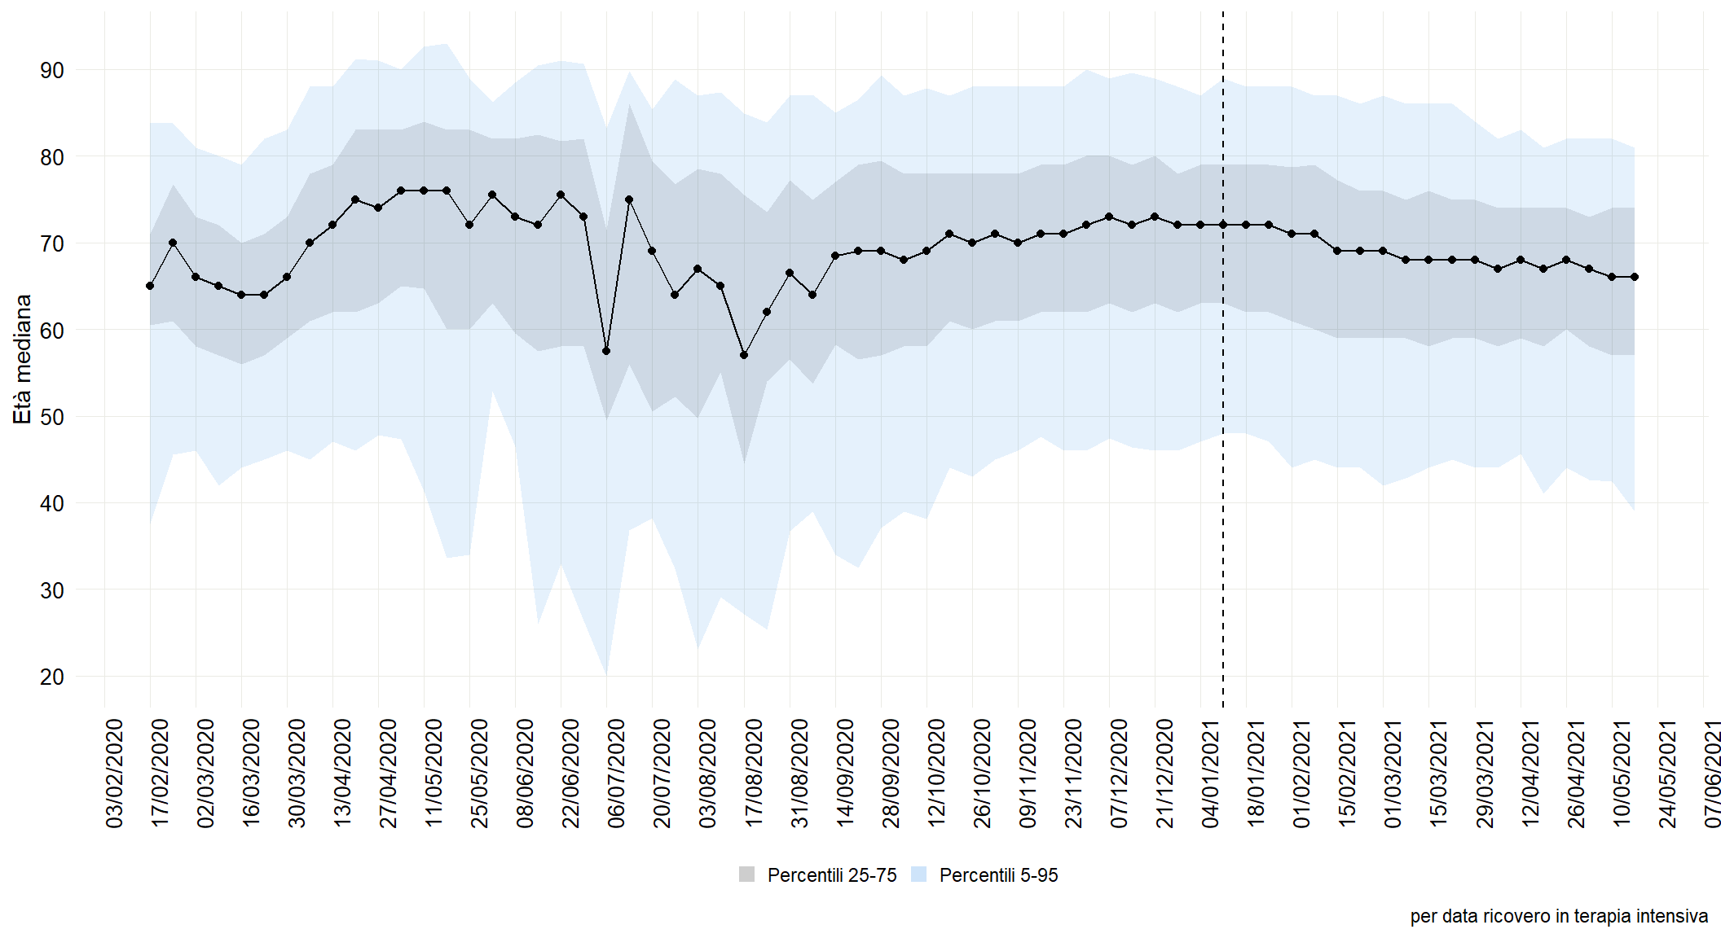
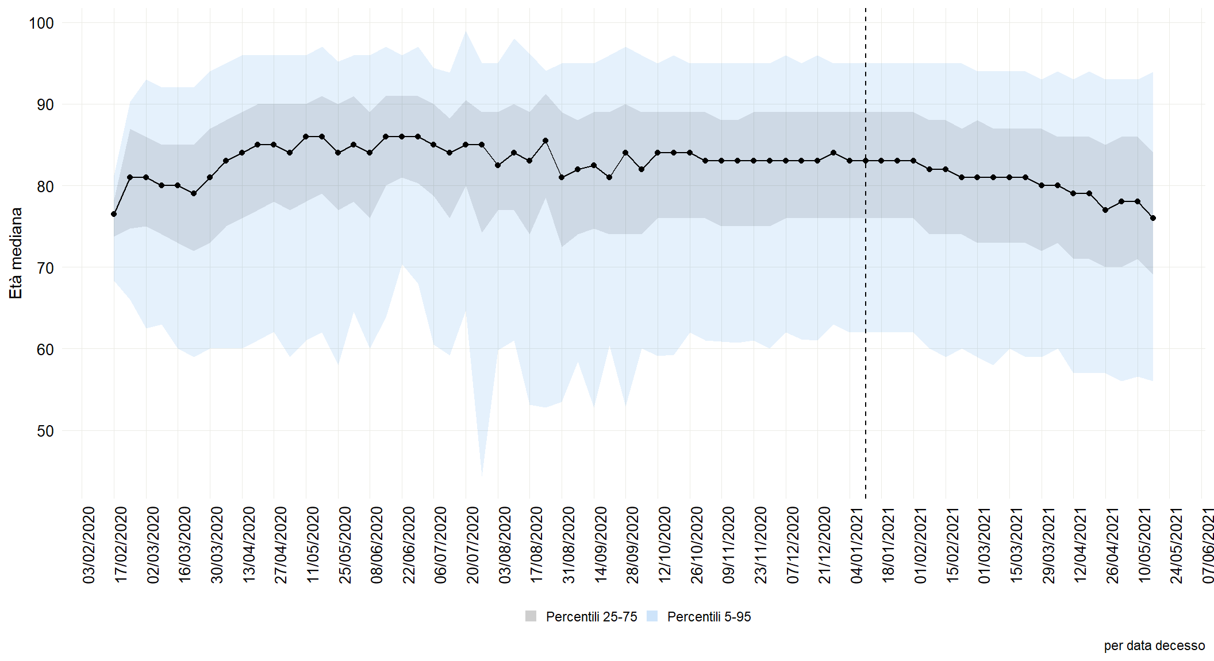
Caratteristiche della popolazione affetta
Età mediana all’ingresso in terapia intensiva in lieve diminuzione
(66 anni ultima settimana - 67 anni settimana precedente)
Età mediana al decesso in diminuzione
(76 anni ultima settimana - 78 anni settimana precedente)
età mediana dei casi di COVID-19 all’ingresso in terapia intensiva in Italia per settimana di diagnosi
età mediana dei casi di COVID-19 al decesso in Italia per settimana di diagnosi
Data di ultimo aggiornamento: 26 maggio 2021

Slide 11
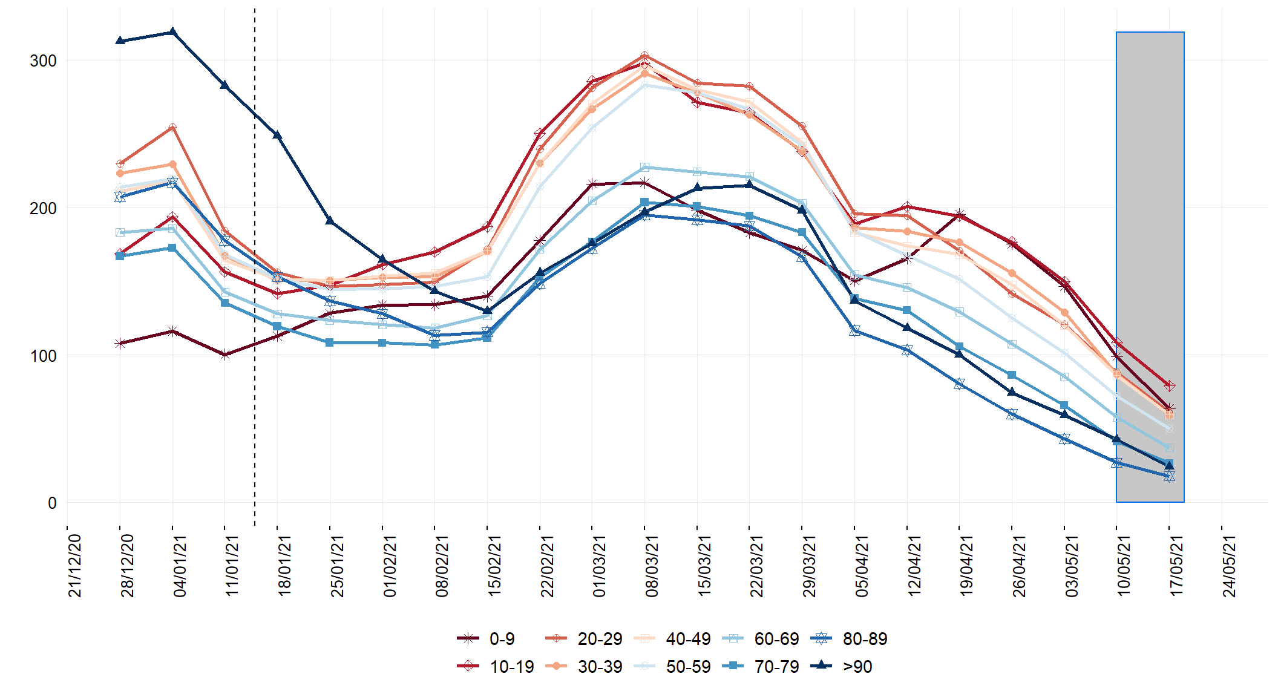
Tasso d’incidenza per fascia d’età a livello nazionale
(dall’inizio del 2021)
Incidenza in diminuzione nell’ultimo periodo in tutte le fasce d’età
Cambio definizione di caso
Data di ultimo aggiornamento: 26 maggio 2021

Slide 12
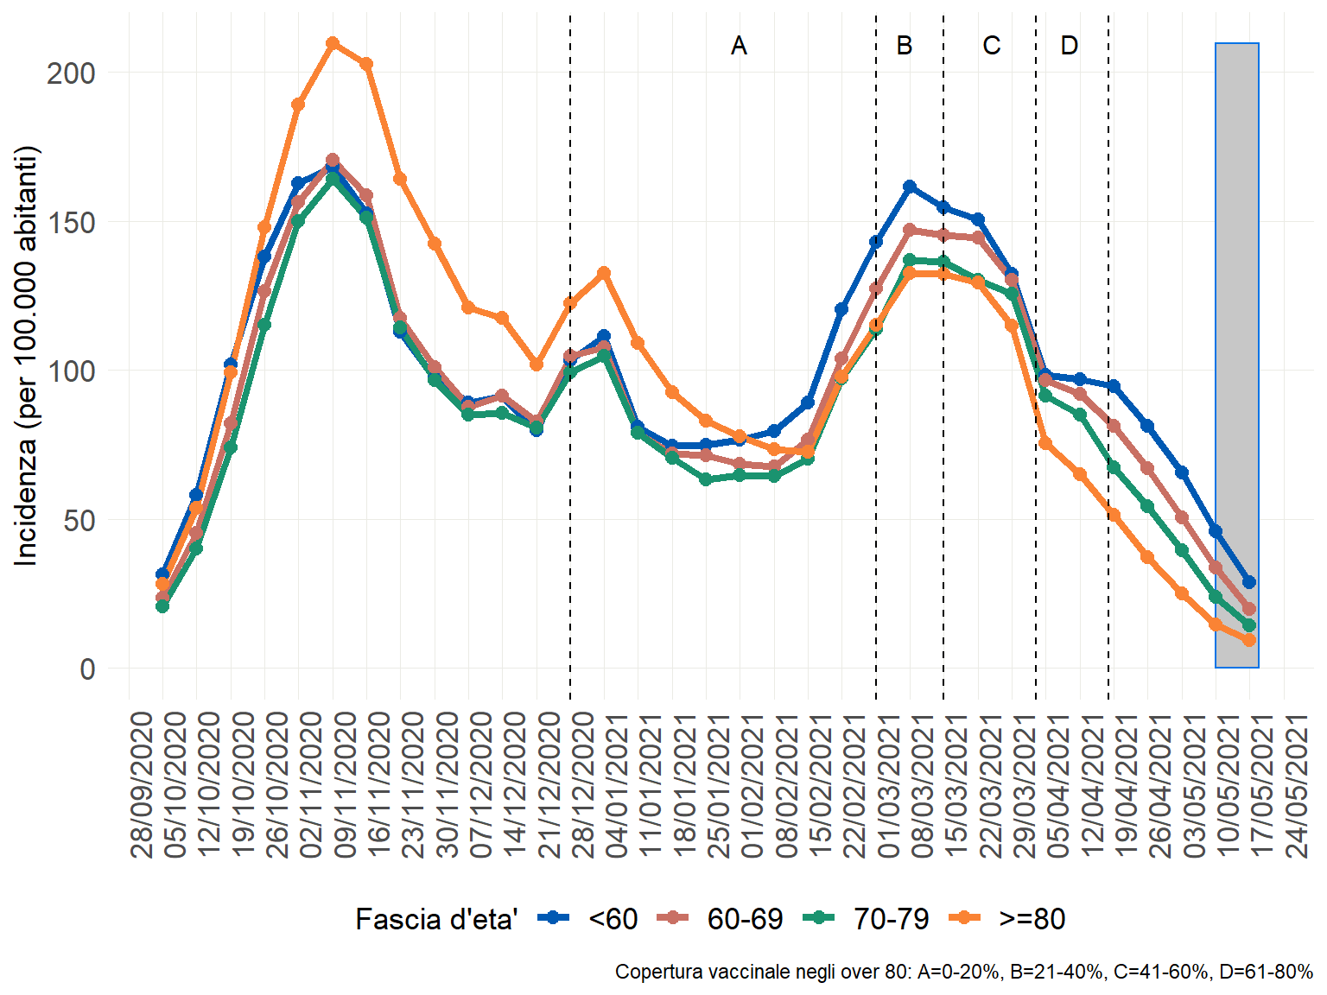
Tasso d’incidenza nazionale <60 anni vs 60-69 anni vs 70-79 anni vs >=80 anni
Trend in calo per gli <60 anni, 60-69 anni, 70-79 anni e >=80 anni nelle ultime quattro settimane
Data di ultimo aggiornamento: 26 maggio 2021

Slide 13
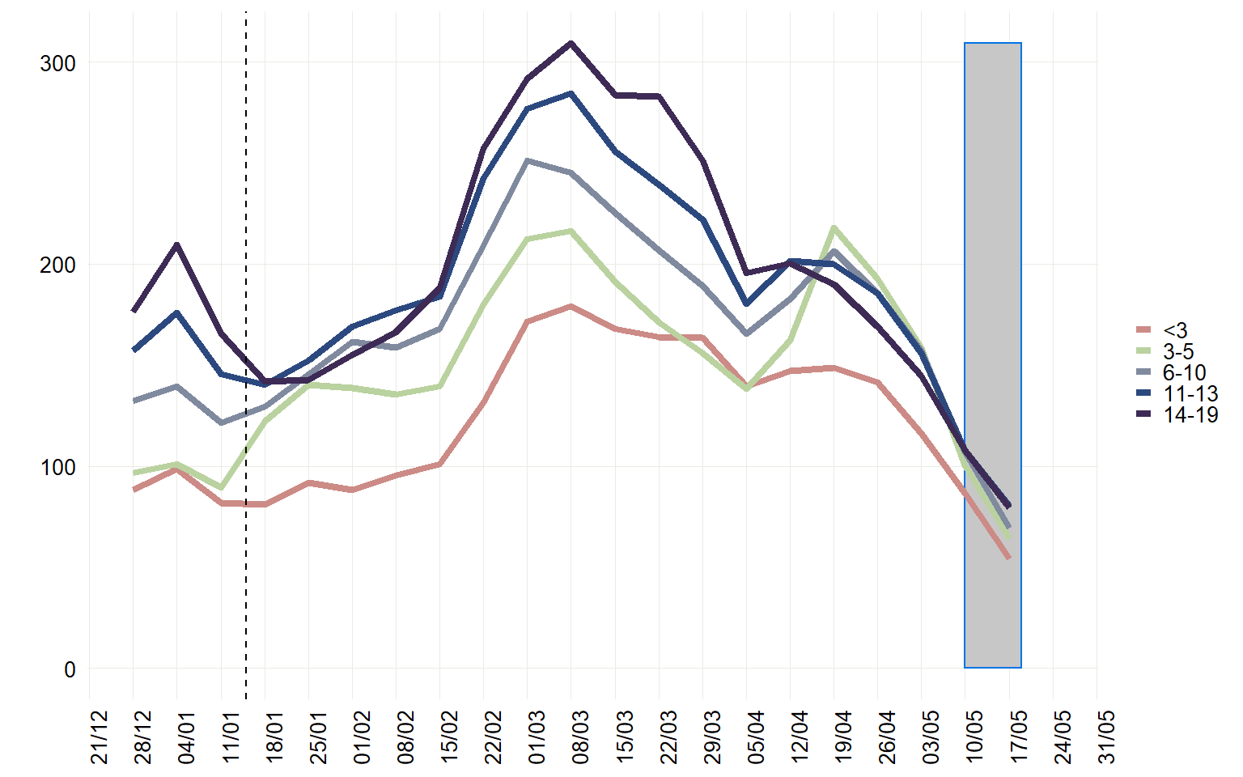
Tasso d’incidenza nazionale per fascia d’età popolazione in eta’ scolare (dall’inizio del 2021)
Situazione di nuovo in netto miglioramento nella popolazione di età 0-18 anni
Data di ultimo aggiornamento: 26 maggio 2021

Slide 14
STIMA DELL’RT MEDIO14gg PER REGIONE/PA BASATO SU INIZIO SINTOMI FINO TRA IL 5 – 18 MAGGIO 2021, CALCOLATO IL 26/05/2021
Data di ultimo aggiornamento: 26 maggio 2021

Slide 15
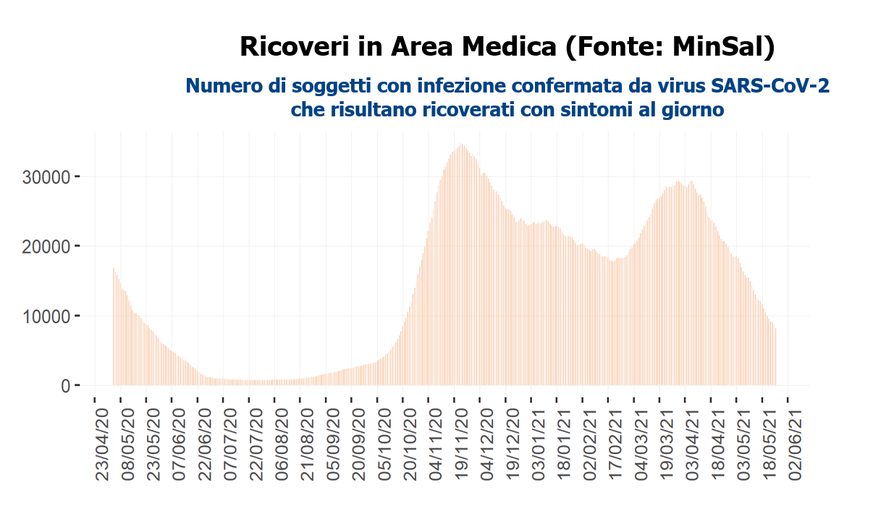
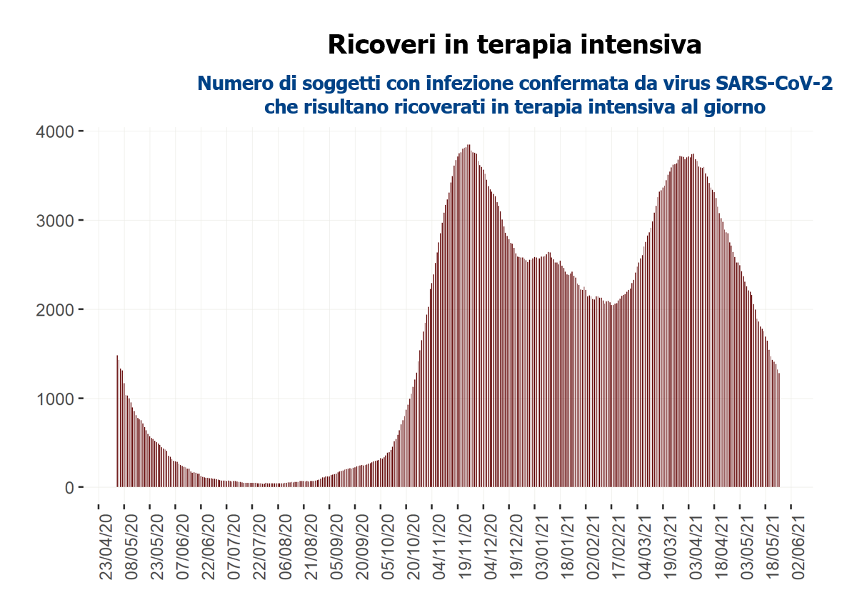
Ricoveri
Ricoveri in area medica e in terapia intensiva in diminuzione nelle ultime settimane
Occupazione posti letto in area medica
14% ultima settimana – 19% settimana precedente
Occupazione posti letto in terapia intensiva
15% ultima settimana – 19% settimana precedente
Data di ultimo aggiornamento:25 maggio 2021

Slide 16
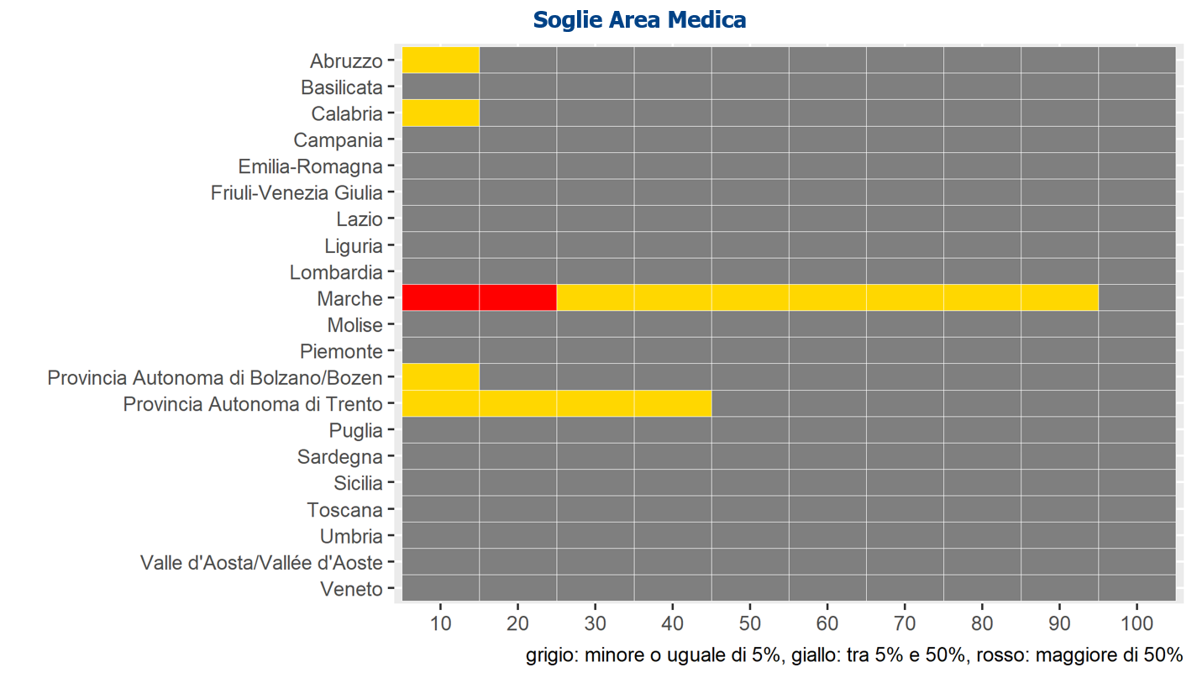
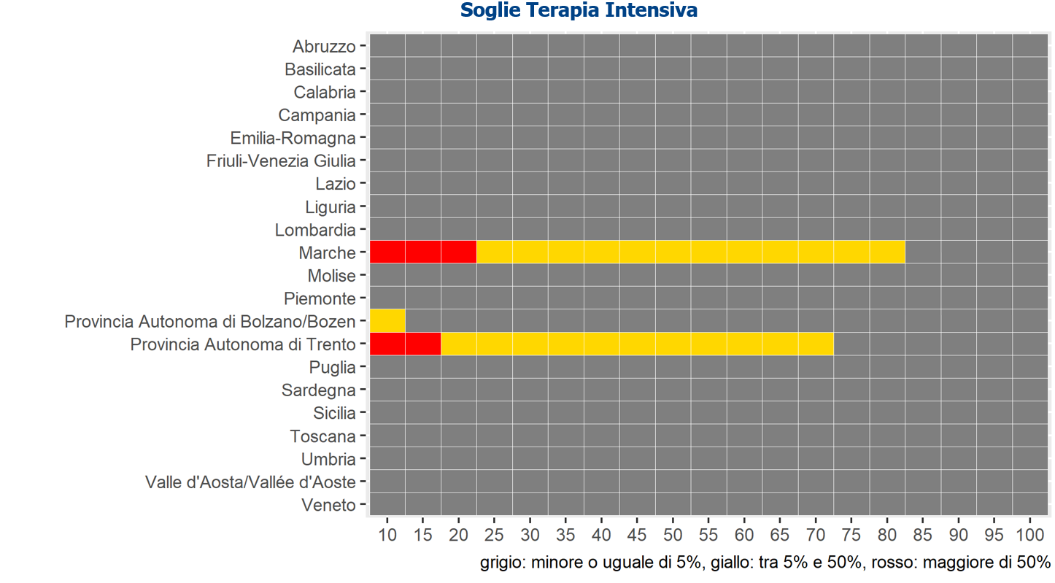
Proiezioni dell’occupazione dei posti letto a 30 giorni
% di probabilità di superamento delle soglie critiche di occupazione in area medica e terapia intensiva al 25/06/2021 se si mantiene invariata la trasmissibilità (tenendo conto dei PL attivabili nel periodo della stima)
Soglie Area Medica
Soglie Terapia intensiva
Data di ultimo aggiornamento: 26 maggio 2021

Slide 17
Vaccinazioni somministrate al 26/05/2021 e loro impatto
https://github.com/italia/covid19-opendata-vaccini

Slide 18
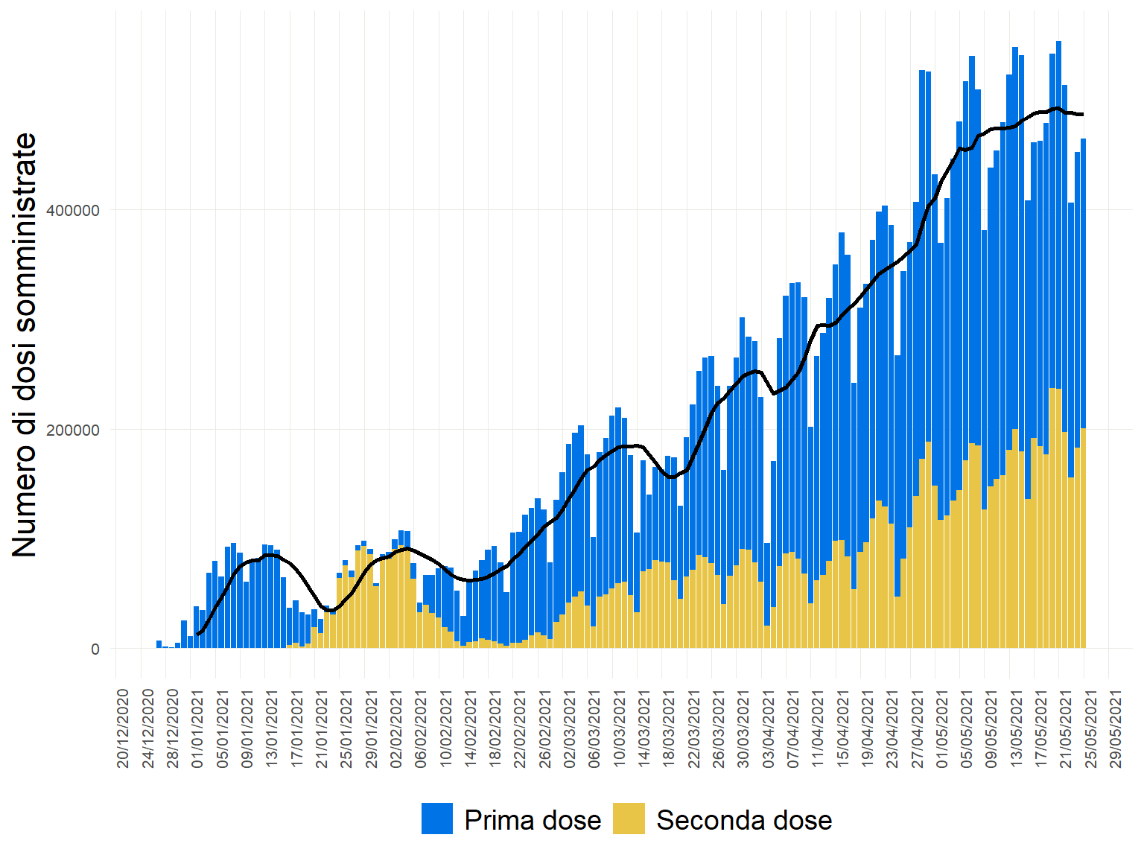
Numero di prime e seconde dosi di vaccino somministrate giornalmente dal 27/12/2020 al 26/05/2021
Data di ultimo aggiornamento: 26 maggio 2021

Slide 19
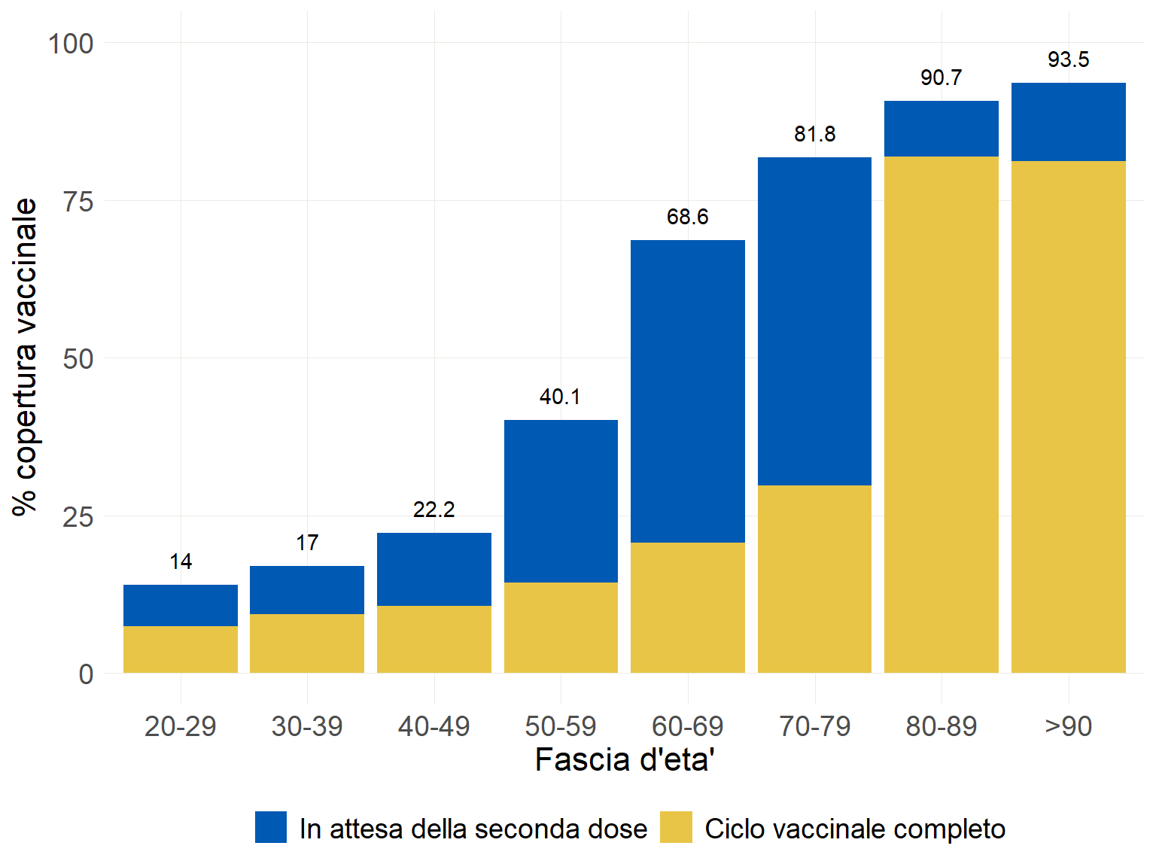
Percentuale copertura vaccinale
Data di ultimo aggiornamento: 26 maggio 2021

Slide 20
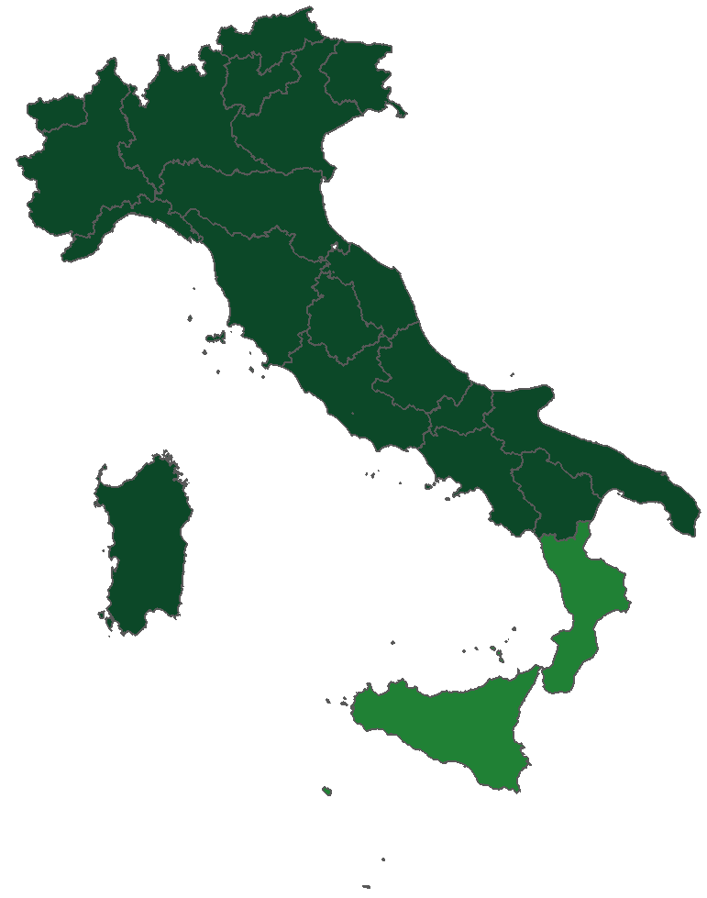
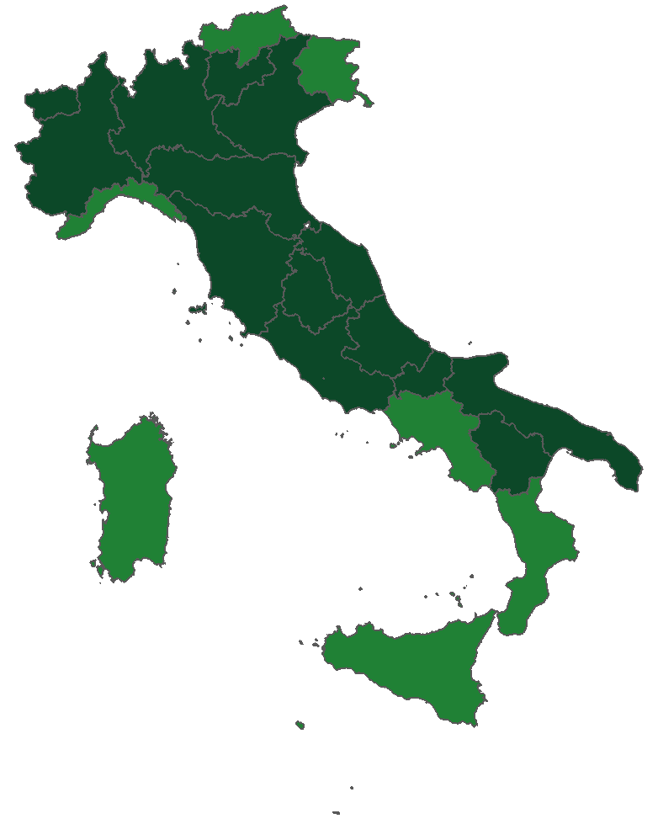
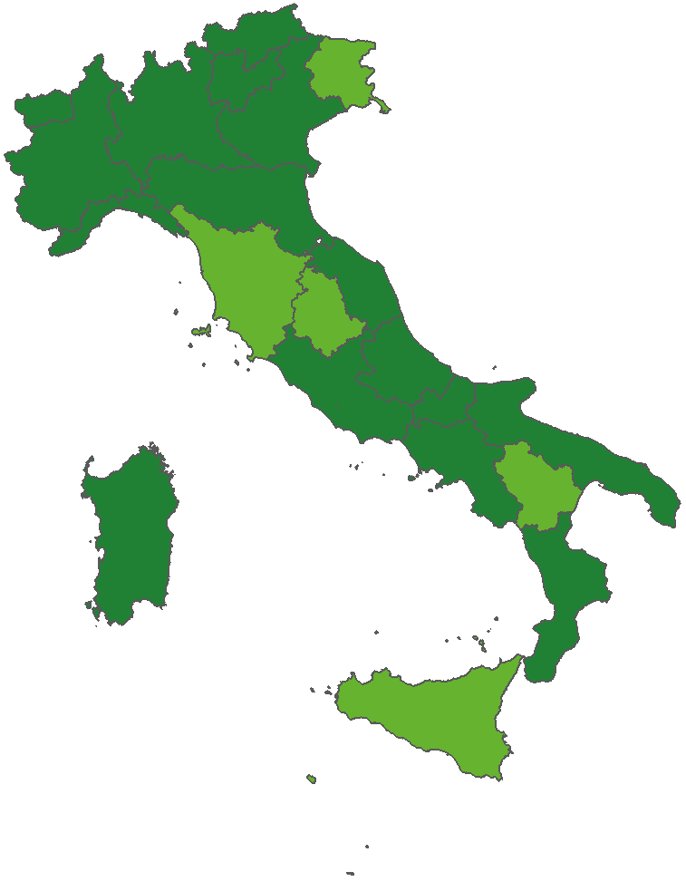
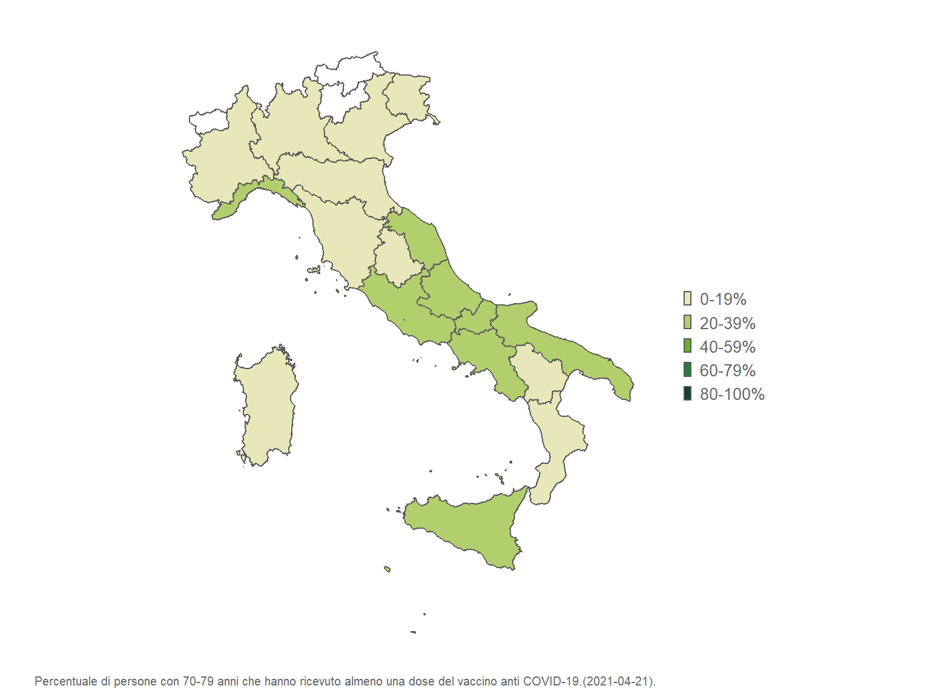
Percentuale di soggetti che hanno ricevuto almeno una dose di vaccino per Regione/PA
80+anni
70-79 anni
60-69 anni
Data di ultimo aggiornamento: 26 maggio 2021

Slide 21
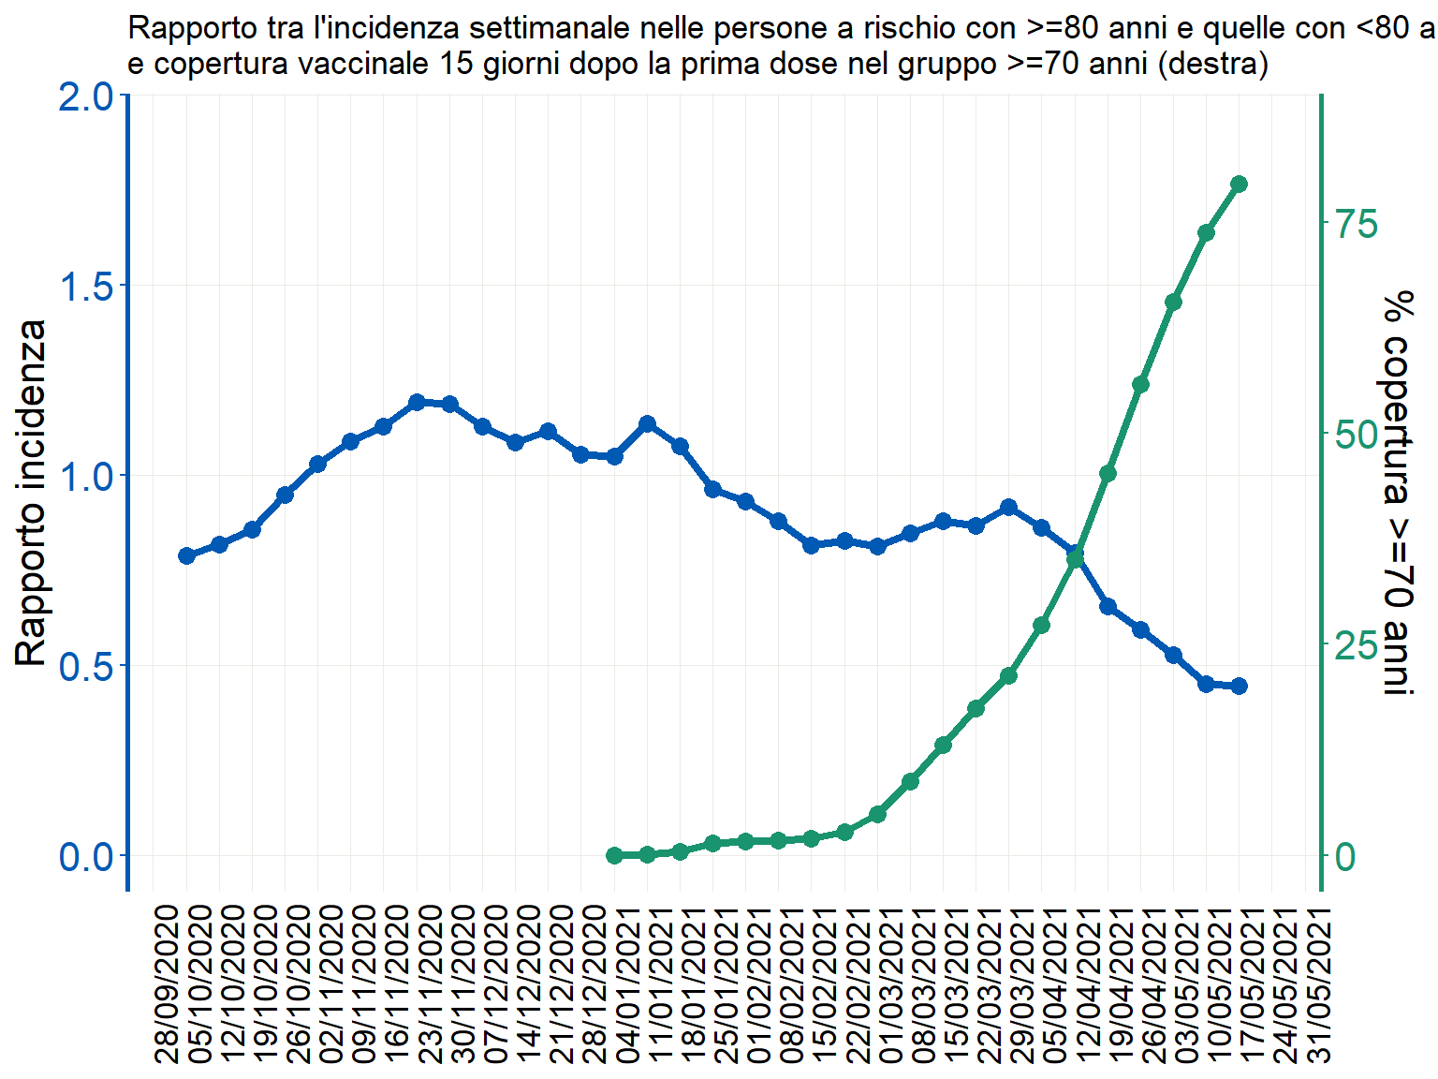
Rapporto tra l’incidenza settimanale nei soggetti ≥70 anni vs <70 anni SINTOMATICI e la copertura vaccinale nei soggetti ≥70 anni (15gg dopo prima dose)
Data di ultimo aggiornamento: 26 maggio 2021

Slide 22
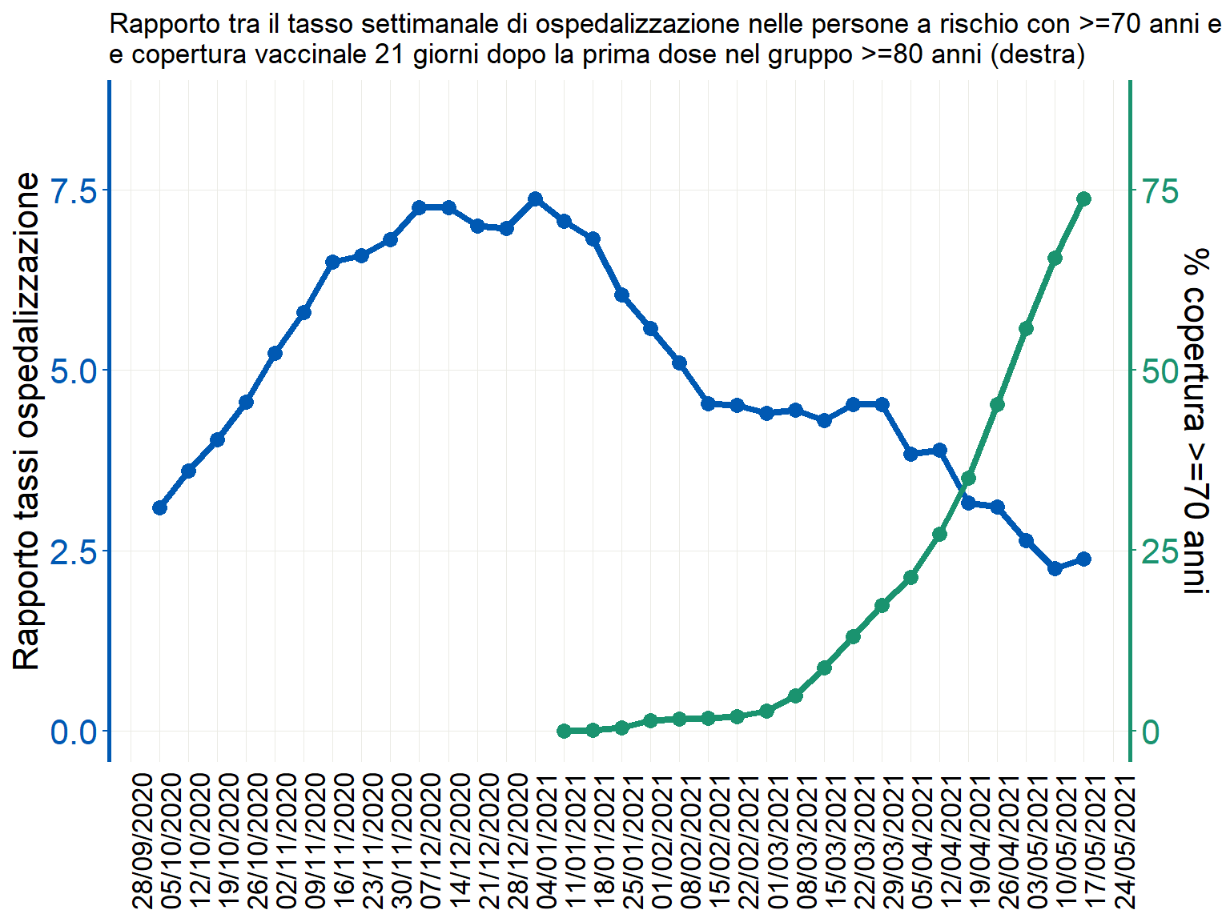
Rapporto tra il tasso di ospedalizzazione settimanale nei soggetti ≥70 anni vs <70 anni e la copertura vaccinale nei soggetti ≥70 anni (21gg dopo prima dose)
Data di ultimo aggiornamento: 26 maggio 2021

Slide 23
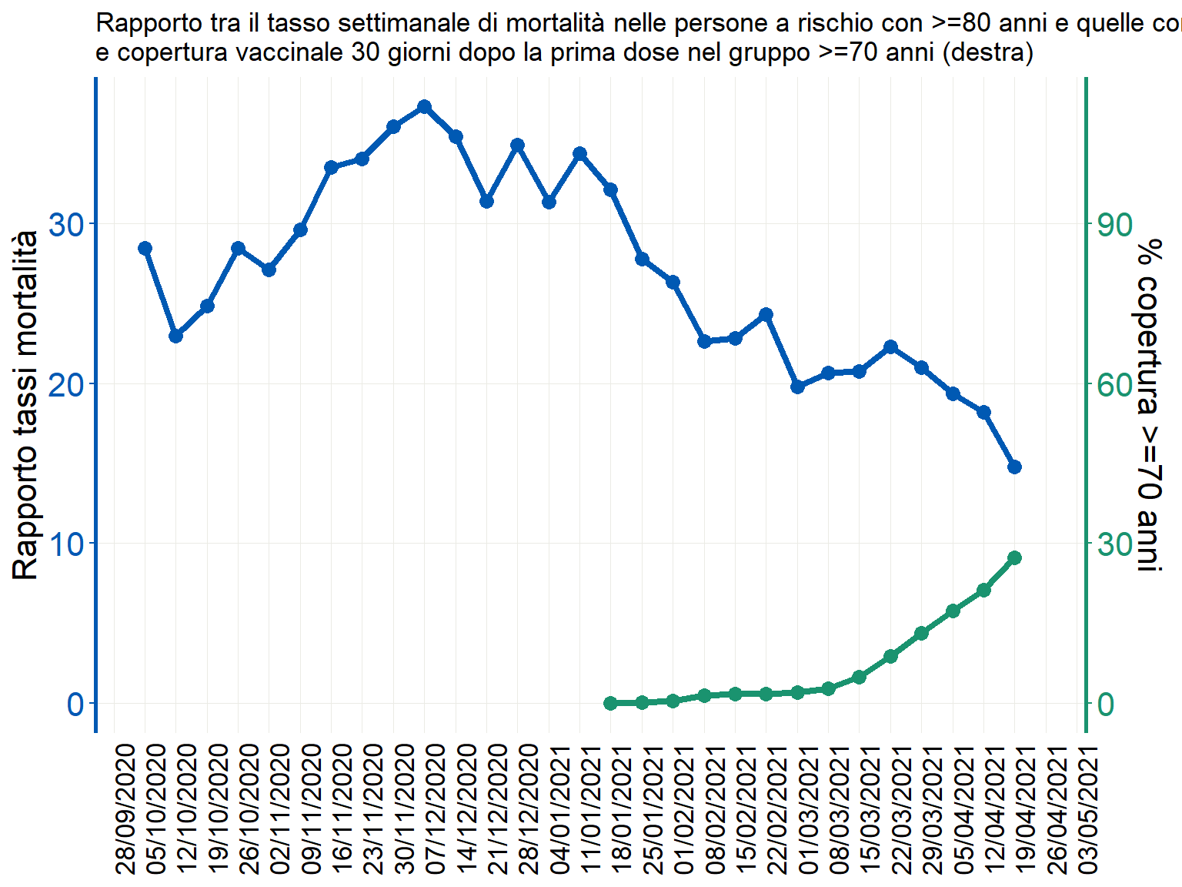
Rapporto tra il tasso di mortalità settimanale nei soggetti ≥70 anni vs <70 anni e la copertura vaccinale nei soggetti ≥70 anni (28gg dopo prima dose)
Data di ultimo aggiornamento: 26 maggio 2021

Slide 24

Valutazione del rischio
Processo strutturato volto a quantificare la probabilità che un agente patogeno o una minaccia sconosciuta abbiano un effetto negativo su individui o sulla popolazione

Slide 25
Analisi del rischio e scenario per Regione/PA
17 – 23 maggio 2021 (26 maggio 2021),
analisi dell’occupazione dei PL attivi aggiornata al 25 maggio 2021
Fonte: Cabina di Regia

Slide 26
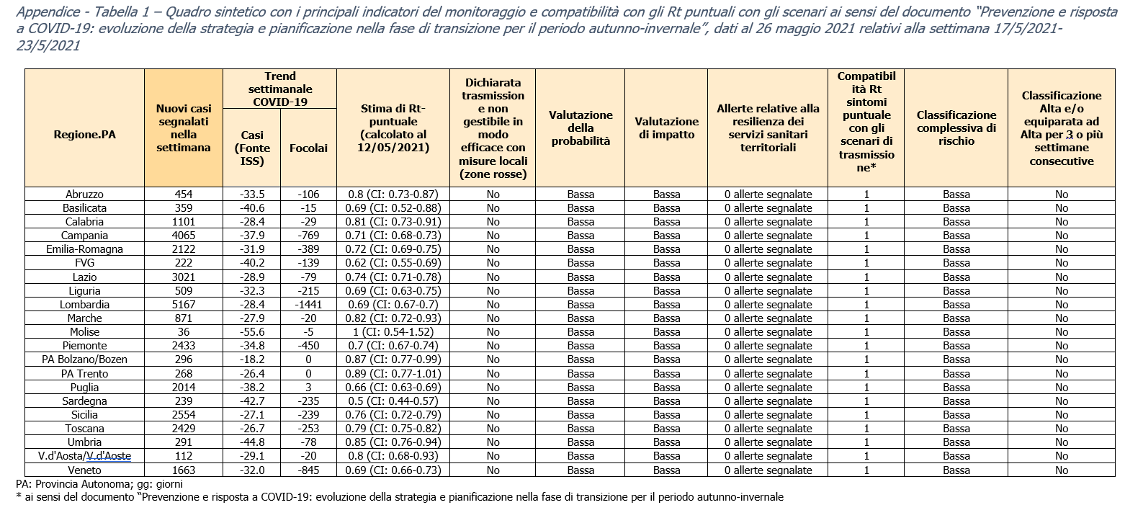

Slide 27
Headline della Cabina di Regia (28 maggio 2021)
L’incidenza sull’intero territorio nazionale continua a diminuire e ha raggiunto valori che, attraverso l’attivazione di intense attività di tracciamento sistematico, possono consentire una gestione basata sul contenimento ovvero sull’identificazione dei casi e sul tracciamento dei loro contatti.
La pressione sui servizi ospedalieri si conferma al di sotto della soglia critica in tutte le Regioni/PA e la stima dell’indice di trasmissibilità Rt medio calcolato sui casi sintomatici è stabilmente al di sotto della soglia epidemica.

Slide 28
Headline della Cabina di Regia (28 maggio 2021)
La prevalente circolazione in Italia della variante B.1.1.7 (nota come variante inglese) e la presenza di altre varianti che possono eludere parzialmente la risposta immunitaria, richiede tuttavia di continuare a monitorare con attenzione la situazione e mantenere cautela e gradualità nella gestione dell’epidemia.

Slide 29
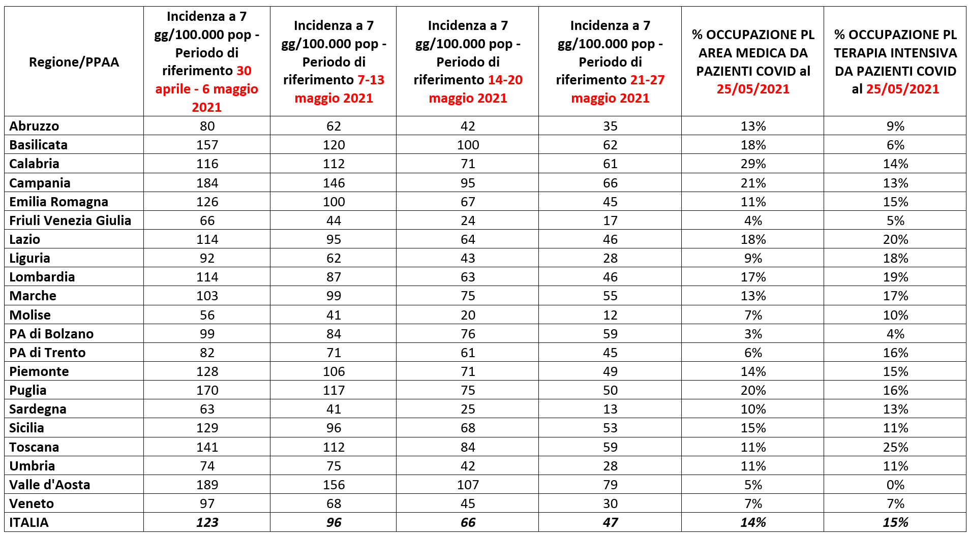
Indicatori decisionali come da Decreto Legge del 18 maggio 2021 n.65 articolo 13 - Aggiornamento del 27/05/2021
Fonte dati: Ministero della Salute / Protezione Civile

